Slide 1
Matematicando… con Doc
Progetto di coding a.s. 2017/18
Docente: Algeri Simonetta
Destinatari: bambini di 5 anni delle sezioni D e B
Periodo: marzo/aprile 2018
Tempi: circa 12 ore

Slide 2
Vista la curiosità e la motivazione dimostrata dal gruppo di intersezione dei bambini delle sezioni B e D nell’affrontare le attività proposte nei mesi di gennaio e febbraio relative al coding unplugged, ho deciso di introdurre” DOC”, un simpatico robottino incluso nel gioco della Clementoni che la nostra scuola ha acquistato. L’utilizzo di Doc, come di altri kit robotici , rappresenta un elemento di novità in quanto permette di creare le condizioni per realizzare attività di laboratorio in cui gli aspetti di apprendimento e gioco, di competizione e di cooperazione siano nel giusto equilibrio e favoriscano lo sviluppo di competenze ed abilità.

Slide 3
PRIMO STEP
Ho predisposto la situazione stimolo: ho posizionato alcuni tavoli in mezzo all’aula e al centro ho fatto trovare ai bambini il robottino Doc. Dopo essersi seduti intorno ho chiesto loro di osservarlo attentamente, toccarlo, premere i tasti, scoprire che si muove e parla, formulare ipotesi sul suo funzionamento scambiandosi idee e opinioni , liberi di sperimentare e interagire con Doc.
Ho riportato le informazioni che i bambini hanno sottolineato relative all’esplorazione ed osservazione di Doc e al termine ogni bambino ha rappresentato graficamente il robottino.
Alcuni bambini conoscevano già Doc ed hanno guidato gli altri nella scoperta delle sue funzioni, in particolare l’utilizzo ed il significato delle frecce direzionali poste sulla sua testa.
Anche se lo strumento in parte per alcuni era già conosciuto, le domande poste dagli altri hanno comunque suscitato curiosità ed interesse in tutti i bambini, facendo prevalere l’aspetto emotivo della situazione rispetto a quello cognitivo.

Slide 4
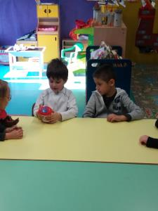
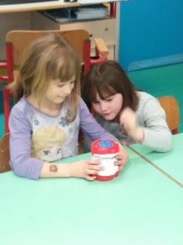
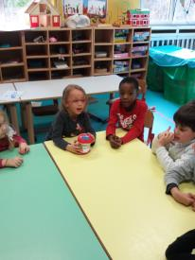
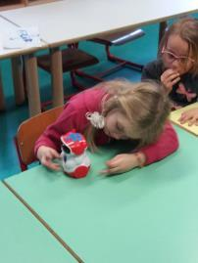

Slide 5
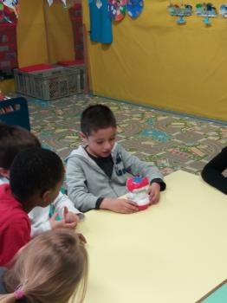
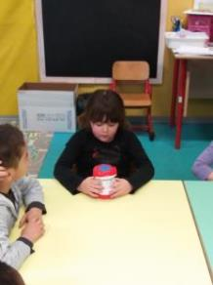
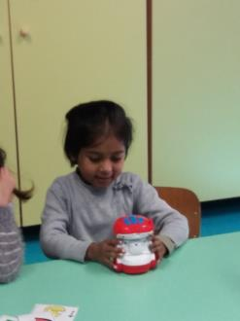
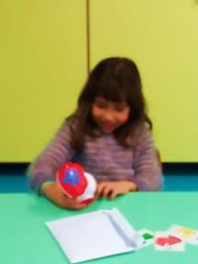

Slide 6
COSA HANNO DETTO I BAMBINI DI DOC:
è un robottino
fa tutte le cose che gli diciamo
può muoversi da solo perché ha i bottoni in testa
ha le ruote sotto che girano quando va
alcuni robot come DOC sono telecomandati, cioè hanno un telecomando che se tiri una levetta va avanti e se la tiri indietro va indietro
ha i pulsanti blu con le frecce sulla testa
abbiamo giocato con lui e le freccette che servivano a comandare DOC
abbiamo schiacciato i pulsanti di DOC e lui andava avanti, anche a destra e anche a sinistra
mi è piaciuto giocare con DOC perché è divertente
ha le mani che non si muovono e sulle orecchie delle antenne finte
quando lo accendiamo dice:” Ciao sono DOC il tuo amico. Premi i pulsanti sulla mia testa e poi scaldo i fusibili”
usando le frecce sulla testa poi bisogna premere OK per farlo partire.

Slide 7
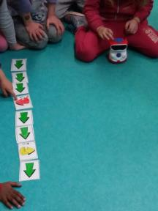
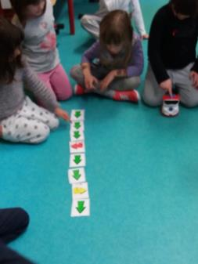
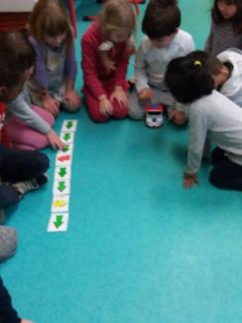
Scopriamo come funziona Doc

Slide 8
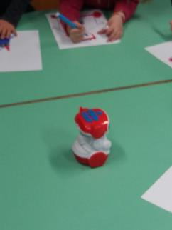
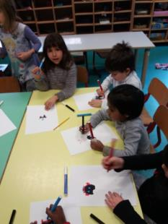
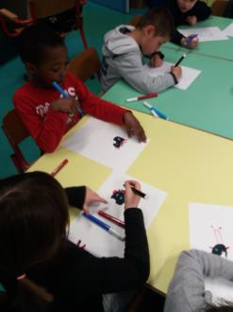
Ora disegnamo Doc

Slide 9
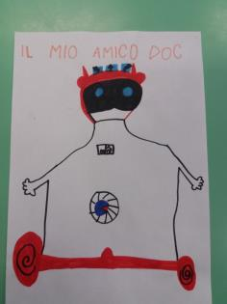
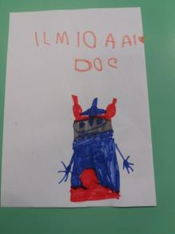
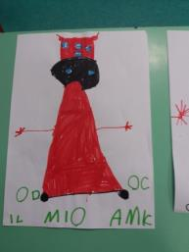
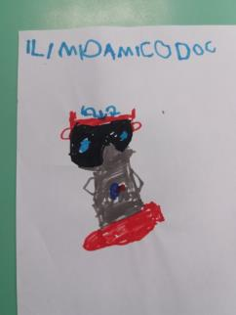
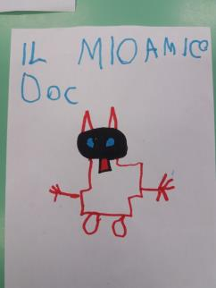
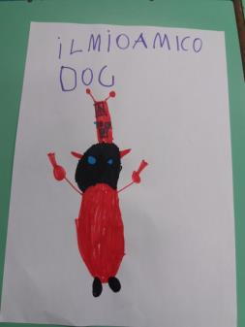

Slide 10
SECONDO STEP: PROBLEM SOLVING
L’osservazione e la sperimentazione fatta dai bambini ha permesso loro di scoprire che Doc si muove, fa un passo alla volta e può girare a destra e a sinistra.
Allora ho chiesto loro:" Quanto è lungo il passo del nostro amico Doc?».
I bambini hanno cominciato a rispondere genericamente «tanto» oppure «poco»; allora ho aggiunto:"Quanto poco, quanto tanto?»
Ogni bambino ha provato a stimare la misura del passo di Doc utilizzando dapprima mani e braccia, facendo ipotesi personali e confrontandole con le considerazioni degli altri.

Slide 11
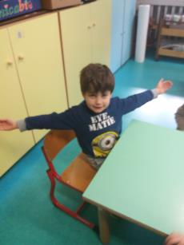
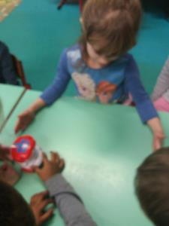
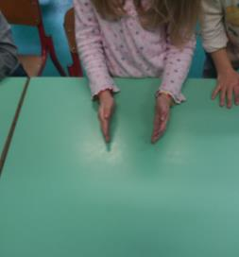
La stima del passo di Doc con mani e braccia

Slide 12
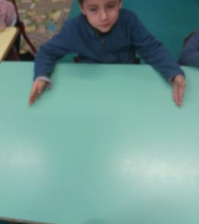
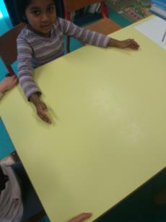
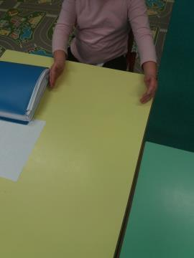

Slide 13
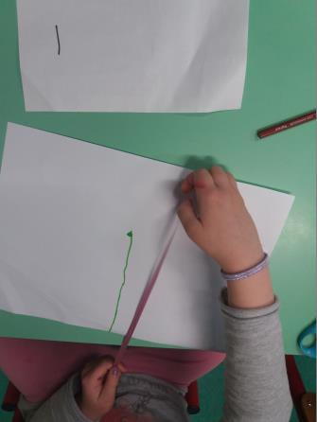
Successivamente ho proposto di stimare la lunghezza del passo di Doc tracciando con il pennarello su un foglio una riga e poi con del materiale informale, quale nastro da pacco, pezzi di stoffa… , ritagliarne un’altra lunga uguale alla riga fatta. Quest’esperienza ha permesso ai bambini di scoprire praticamente il concetto matematico di lunghezza, provando e sperimentando.

Slide 14
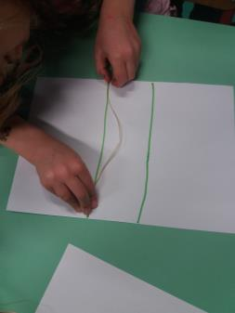
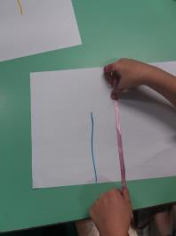
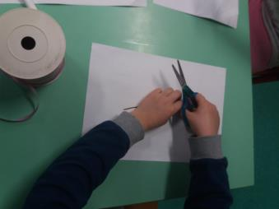

Slide 15
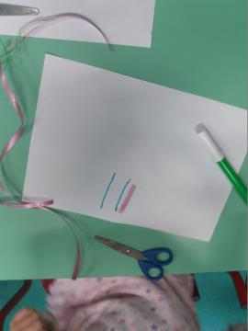
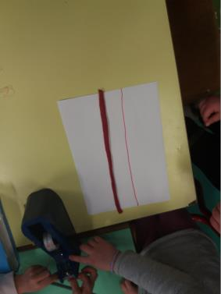
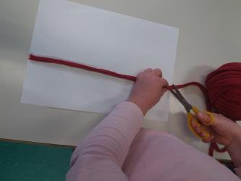

Slide 16
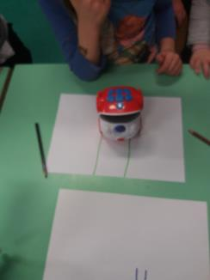
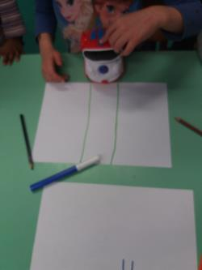
A questo punto ho fatto vedere ai bambini tutti i loro fogli e ho chiesto quale fosse quello giusto. Hanno cominciato a commentare i loro lavori dicendo:"Questa linea per me è un po’ corta… quella è troppo lunga… Allora ho chiesto: "Come possiamo trovare la vera misura del passo di Doc ? Qualcuno ha risposto di mettere Doc sopra la linea tracciata sul suo foglio e farlo partire.

Slide 17
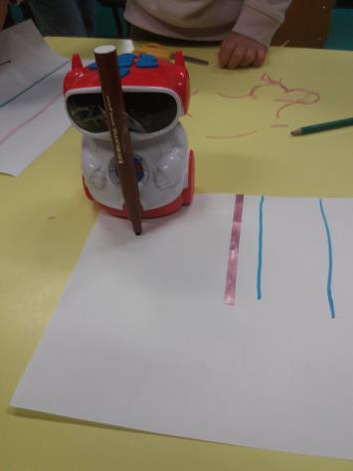
Poteva essere una soluzione, ma non si riusciva a trovare con precisione quanto fosse lungo il suo passo. E qui avviene la magia di come è bello ed importante lavorare in «cooperative learning» per raggiungere un obiettivo comune, perché i bambini poco alla volta, frase dopo frase, confrontandosi tra loro, giungono alla soluzione del problema: definiscono di fissare con dello scotch, davanti al muso di Doc , un pennarello che traccia perfettamente la lunghezza del suo passo.

Slide 18
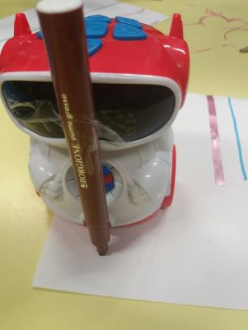
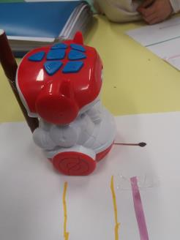
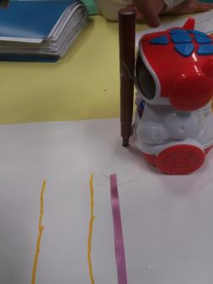

Slide 19
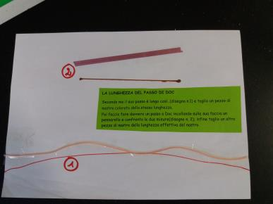
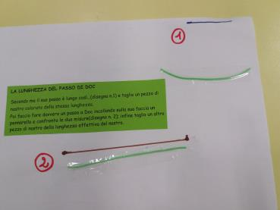
TERZO STEP Ora ogni bambino sul foglio dove precedentemente aveva stimato la lunghezza ipotizzata(disegno contrassegnato dal n.1)comanda a Doc di fare un passo avanti, tracciandone quindi la lunghezza reale ( disegno contrassegnato dal n.2) e confronta le due misurazioni.

Slide 20
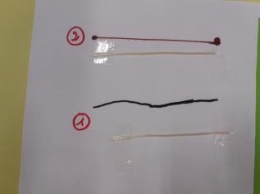
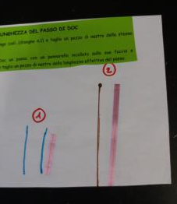
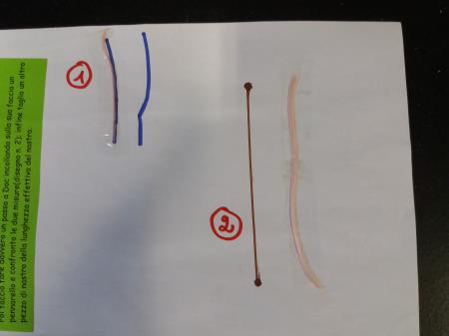

Slide 21
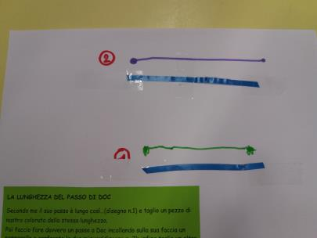
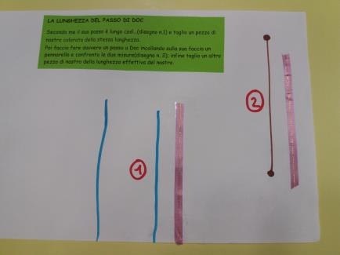
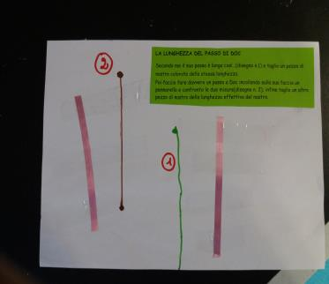
Dall’osservazione dei disegni dei bambini si può notare come alcuni abbiano già interiorizzato il concetto di lunghezza : le due linee sono pressoché della medesima lunghezza!

Slide 22
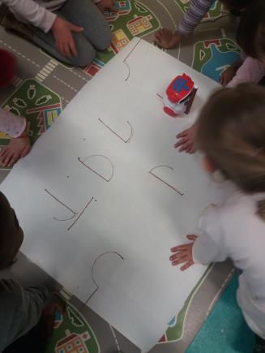
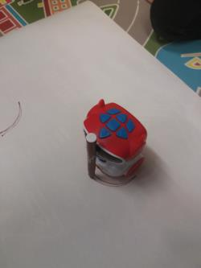
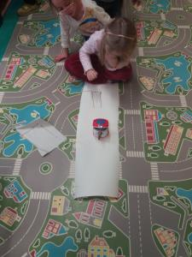
I bambini hanno così scoperto che possono divertirsi con Doc facendogli disegnare delle righe, ma anche delle forme come cerchi, quadrati e rettangoli, basta dare le giuste indicazioni.

Slide 23
QUARTO STEP: ORA GIOCHIAMO CON DOC. Dopo aver visto quanto è lungo il passo di Doc propongo ai bambini di divedersi in tre squadre e di risolvere questo problema: Doc si trova su una linea verde tracciata con dello scotch sul pavimento e deve raggiungere la sua casa, posizionata di fronte. Vince la gara la squadra che avvicina maggiormente il robottino davanti alla porta di casa. Posizionata sul pavimento la nostra casa di legno e Doc sulla linea verde, ogni gruppo ha stimato quanti passi avanti deve fare il robottino. La maggior difficoltà dei bambini è stata quella di accordarsi sul numero da comunicare, naturalmente dopo aver provato una stima approssimativa. Un gruppo alla volta ha programmato Doc digitando il numero dei propri passi avanti stabiliti, e segnato con dello scotch del colore della squadra di appartenenza il punto nel quale Doc si è fermato. Nessun gruppo è riuscito al primo tentativo : allora tutti insieme si è giunti alla soluzione del problema, analizzando le proposte fatte da ciascun per trovare la risposta corretta

Slide 24
PREPARIAMO IL MATERIALE CHE CI SERVE

Slide 25
DECIDIAMO IL NUMERO DEI PASSI E POSIZIONIAMO LE FRECCE

Slide 26
PROGRAMMIAMO E FACCIAMO PARTIRE DOC

Slide 29
QUESTA E’ LA SITUAZIONE FINALE
Obiettivo da raggiungere
Risultato squadra gialla
Risultato squadra blu
Codice di programmazione
Risultato squadra gialli
Linea di partenza di Doc

Slide 30
QUESTO E’ IL RACCONTO CHE I BAMBINI HANNO FATTO DELL’ESPERIENZA
Ci siamo divisi in 3 gruppi: la squadra dei rossi, dei gialli e dei blu. La maestra Simo ha messo in terra la riga di partenza, con lo scotch verde e la casa di Doc in cima: dovevamo far arrivare Doc davanti alla porta della sua casa ed insieme in ogni gruppo decidere quante frecce avanti mettere. La squadra dei rossi ha deciso di mettere 10 frecce, quella gialla ha deciso di metterne 5 e quella dei blu 7.
Il gioco è cominciato. Una squadra alla volta, uno dettava e l’altro schiacciava i pulsanti sulla testa di Doc. Ogni volta che Doc arrivava dopo aver finito i passi, mettevamo lo scotch del colore della nostra squadra.
La squadra dei gialli con 5 frecce è arrivata un po’ lontano dalla porta. La squadra dei blu è arrivata vicino alla porta con 7 frecce. La squadra dei rossi è arrivata lontano dalla casa mettendo 10 frecce.

Slide 31
Abbiamo scoperto che nessuno aveva vinto ed insieme abbiamo deciso che dovevamo mettere 8 frecce perché la squadra dei blu che era arrivata più vicina ne aveva messe 7 e quella che ne ha messe 10 è uscita. Quindi dovevamo mettere più di 7 frecce ma meno di 10.
Abbiamo deciso di metterne 8 e provare: finalmente Doc è arrivato davanti alla porta della sua casa!

Slide 32
I bambini rappresentano la situazione problematica

Slide 35
IN CONCLUSIONE Nel progetto "Matematicando…con Doc " ho cercato di far utilizzare ai bambini vari tipi di linguaggi: dal verbale, per contare i passi di Doc, descrivere le esperienze e i percorsi progettati, a quello corporeo/gestuale usando le mani e le braccia per stimare la lunghezza del suo passo, a quello scritto attraverso simboli, numeri e disegni. I bambini hanno mostrato interesse, curiosità, partecipazione attiva, divertendosi, mettendo in campo senso di responsabilità nel cooperare per prendere decisioni comuni, cercare soluzioni, sperimentarle per costruire in gruppo procedure risolutive a determinati problemi. L’esperienza diretta e l’apprendimento attivo per scoperta, guidando il procedimento per tentativi ed errori, ha consentito ai bambini di costruire la propria conoscenza, in un clima sereno e con la giusta dose di competitività tra pari. Sicuramente lo strumento tecnologico Doc ha visto i bambini maggiormente coinvolti, spronati dall’interazione diretta che loro stessi gestivano, divenendo protagonisti, costruttori del loro apprendimento. Anche l’aspetto ludico che ha caratterizzato il progetto ha consentito ai bambini di sentirsi liberi di giocare, formulando ipotesi, confrontandole con quelle dei compagni per raggiungere l’obiettivo comune.

